Slide 1

第12单元
实战：用 Python 玩微信

Slide 2
本单元知识点
12.1 wxpy模块概述
12.2 基本用法
12.3 统计微信好友数、微信群、公众号
12.4 分析好友男女比例
12.5 给指定朋友发送消息
12.6 关键词聊天机器人
12.7 基于图灵机器人的微信聊天机器人

Slide 3
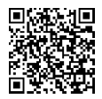
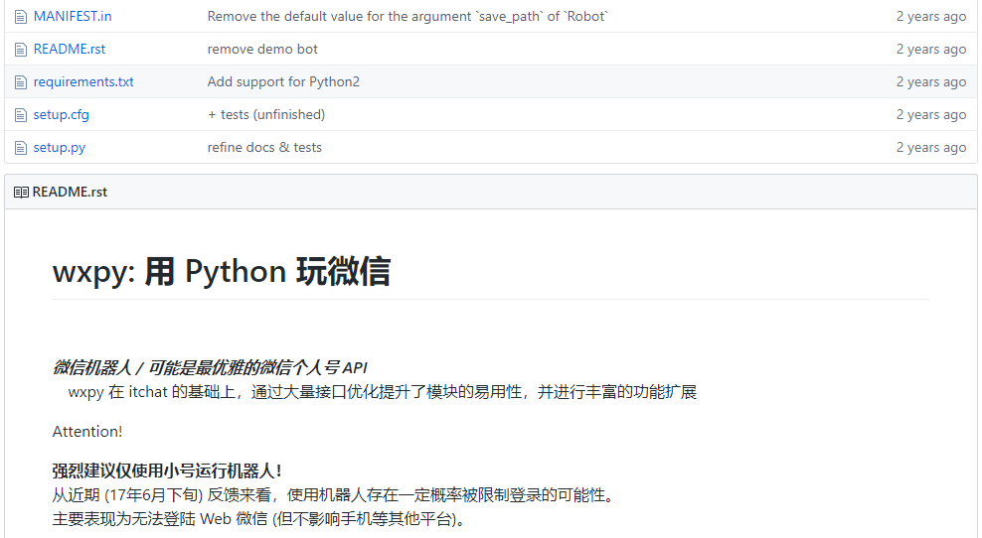
12.1 wxpy模块概述
wxpy这个库从官网上（https://github.com/youfou/wxpy）了解到，它是基于itchat.
具体可实现微信登录、收发消息、搜索好友、数据统计、微信公众号、微信好友、微信群基本信息获取等功能。 可用来实现各种微信个人号的自动化操作。
扫码看视频12.1

Slide 4
12.2 基本用法
【例12.1】初始化、登录并向自己的文件助手发送一条信息
from wxpy import *
# 初始化机器人，扫码登陆
bot = Bot()
# 机器人账号自身
myself = bot.self
# 向文件传输助手发送消息
bot.file_helper.send('Hello from wxpy!')

Slide 5
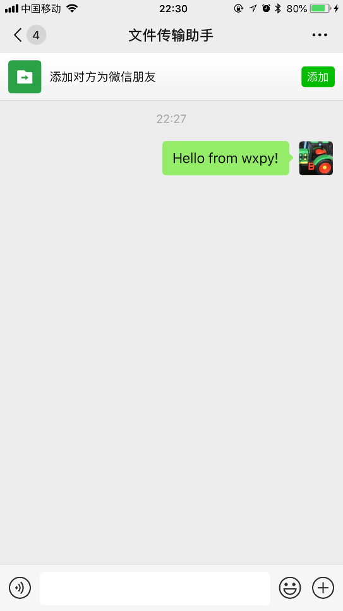
打开刚才扫码的手机，查看文件助手的消息如图

Slide 6
12.3 统计微信好友数、微信群、公众号
通过【例12.1】我们发现在扫码登录向文件助手发送信息后，wxpy机器人就自动退出了程序，若要继续实现其它功能，必须再次扫码，因此需要调用相应函数或者方法来让bot保持运行：
【例12.2】统计自己的微信好友数等信息

Slide 7
from wxpy import *
# 初始化机器人，扫码登陆
bot = Bot()
# 机器人账号自身
myself = bot.self
# 获取所有好友[返回列表包含Chats对象(你的所有好友，包括自己)]
t0 = bot.friends(update=False)
# 查看自己好友数(除开自己)
print("我的好友数："+str(len(t0)-1))

Slide 8
# 获取所有微信群[返回列表包含Groups对象]
t1 = bot.groups(update=False)
# 查看微信群数(活跃的)
print("我的微信群聊数："+str(len(t1)))
# 获取所有关注的微信公众号[返回列表包含Chats对象]
t2 = bot.mps(update=False)
# 查看关注的微信公众号数
print("我关注的微信公众号数："+str(len(t2)))
# 进入 Python 命令行、让程序保持运行
#embed()
# 或者仅仅堵塞线程
# bot.join()

Slide 9
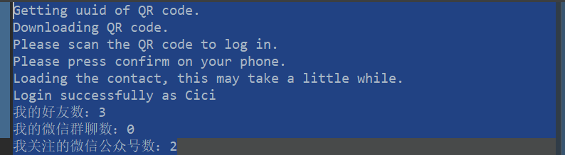
运行结果
运行结果如下图：

Slide 10
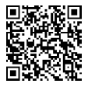
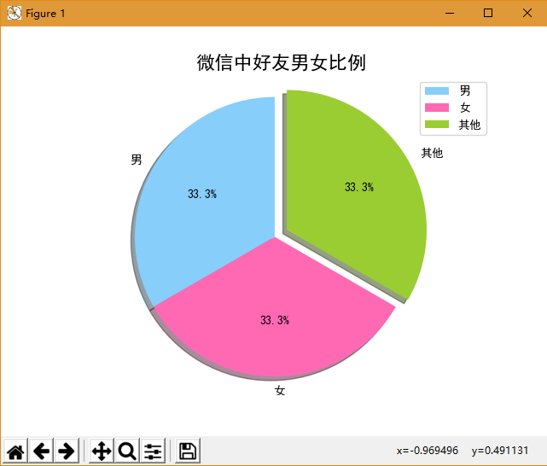
12.4 分析好友男女比例
【例12.3】通过bot.friends()将微信好友信息进行男女判断
分析好友性别，我们首先要获得所有好友的性别信息，这里我们将每一个好友信息的Sex字段提取出来，然后分别统计出Male、Female和other的数目，我们将这三个数值组装到一个列表中，即可使用matplotlib模块绘制出饼图来
扫码看视频12.2

Slide 11
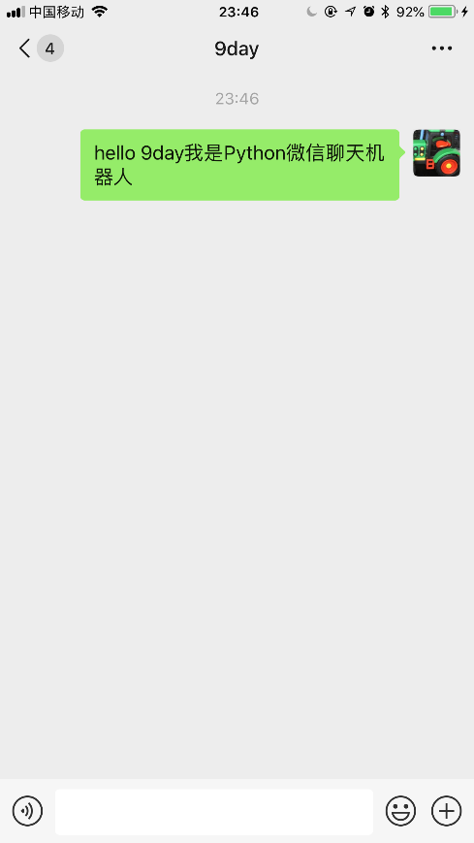
12.5 给指定朋友发送消息
通过bot.friends().search方法找到好友后，可通过send()方法发送文本，send_image()发送图片，send_video()发送视频，send_file()发送文件。
【例12.5】给指定朋友发文字消息
from wxpy import *
# 初始化一个机器人对象
# cache_path缓存路径，给定值为第一次登录生成的缓存文件路径
bot = Bot(cache_path=r"C:\Users\9day\PycharmProjects\weixinpp\temp\wxpy.pkl")
# 机器人账号自身
myself = bot.self
# 查找朋友"9day"
my_friend = bot.friends().search('9day')[0]
# 发送消息
my_friend.send('hello 9day我是Python微信聊天机器人')

Slide 12
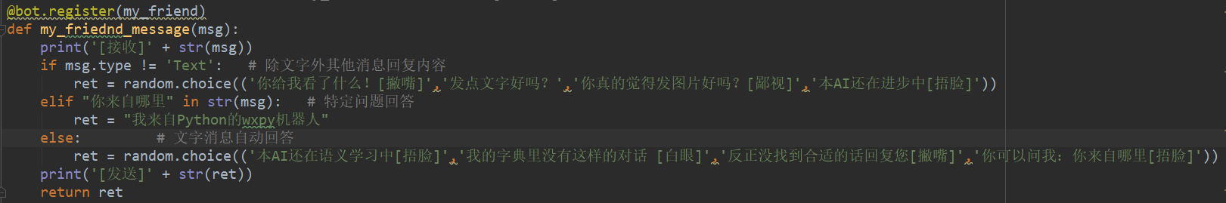
12.6 关键词聊天机器人
在【例12.5】中，我们演示了发送消息给好友的效果，可以看到消息被成功的发送给了指定的好友，但如果不是主动发消息给好友，而是机器人在被动接收到好友发来的消息后返回响应的消息回去，那么我们就需要在代码中注册一个函数来响应和处理好友发来的消息。
【例12.6】关键词聊天机器人

Slide 13
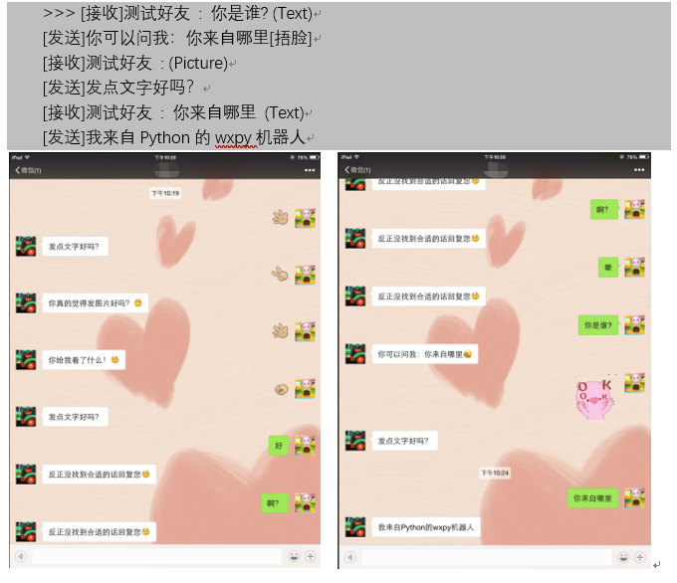
运行效果图

Slide 14
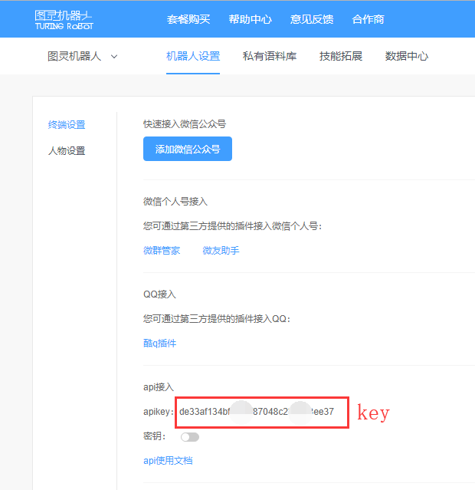
12.7 基于图灵机器人的微信聊天机器人
事前准备
1、注册图灵机器人账号
（http://www.tuling123.com注册一个账号获取一个key）
2、使用Tuling类创建属于自己的聊天机器人

Slide 15
【例12.7】使用Tuling类创建属于自己的聊天机器人
关键代码：
tuling = Tuling(api_key='此处是编者的key，读者可单独获取***226de3ee37’)
# 查找聊天对象
my_friend = bot.friends().search('测试好友')[0]
@bot.register(my_friend)
def reply_my_friend(msg):
ret = tuling.do_reply(msg)
print('[发送]' + str(ret))

Slide 16
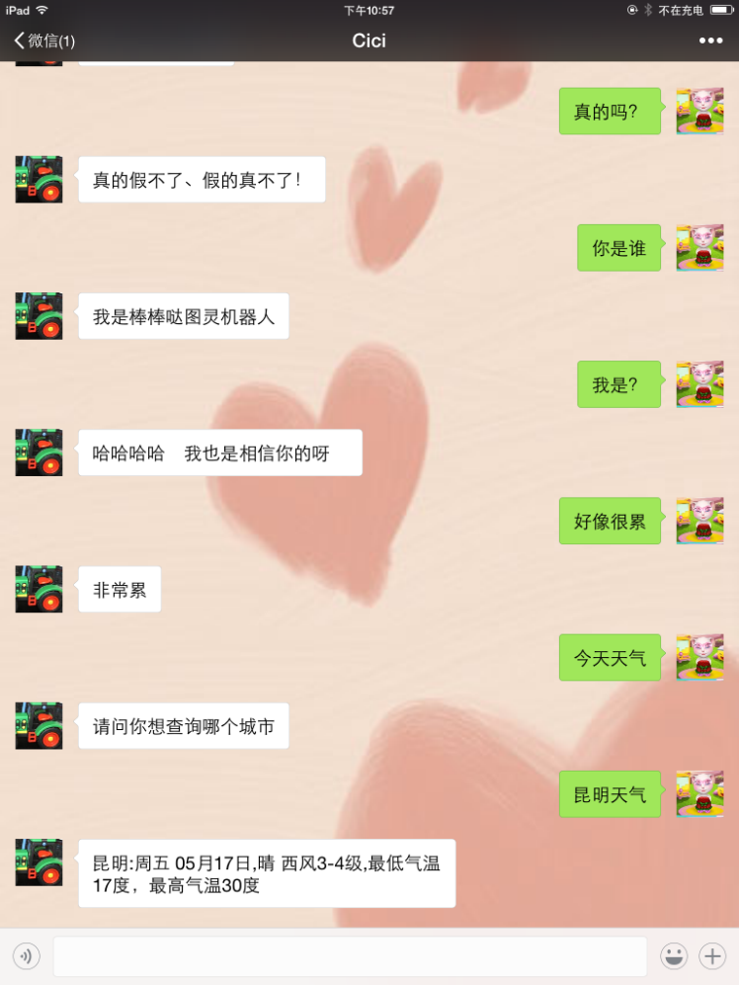
运行结果

Slide 17
小结
本单元介绍了如何利用wxpy第3方库来操作微信的方法，wxpy还可以实现关于微信的其他功能，如果再结合Python的其他第3方库比如像图表类、数据分析类的库将能做出一个更加有趣的微信辅助系统，这里仅仅是抛砖引玉，在Python的世界要实现复杂的数据处理不再是难事。

